Slide 1
Anchor
2021年5月30日 22:53:27

Slide 2
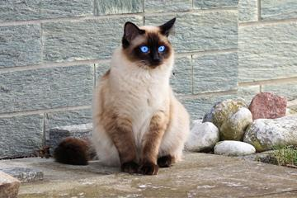
考虑一张图像的检测
CNN
分类分支 是/否
1x2x1x1
回归分支 回归差值
1x4x1x1
1x3x80x160
中间的CNN可以任意设计，使得输出为1x1

Slide 3
中心点映射的位置认为是正样本
分类时考虑为负样本
考虑一张图像的检测
分类分支 是/否
CNN
1x1x10x20
1x3x80x160
回归分支 回归差值
1x4x10x20
1. 中间的CNN可以任意设计，比如FCN下，相对原图具有8倍缩放的输出
2. 此时输出与输入大小存在比例关系
3. 此时以目标中心点，映射到输出对应位置的点，作为正样本点进行loss计算 4. 非正样本，即负样本点。负样本点于分类时计算负loss，于回归时则不需要计算
5. 此时引出第一个问题，正负样本如果以此定义，则数量差距悬殊
6. 分类问题可以只用一个通道，有目标表示为1，无目标表示为0. 即sigmoid BCE

Slide 4
考虑增加正样本点数量
原则是：不只选择中心点
还加上周围的几个点
中心点映射的位置认为是正样本
分类时考虑为负样本
分类分支 是/否
CNN
1x1x10x20
1x3x80x160
回归分支 回归差值
此时考虑的不仅仅是目标中心的一个点映射到输出位置为正
还增加了，以目标中心为圆心，取半径为r区域，映射到输出
位置对应点，为正样本点。（FCOS方式）
1x4x10x20

Slide 5
考虑增加正样本点数量
原则是：不只选择中心点
还加上周围的几个点
中心点映射的位置认为是正样本
分类时考虑为负样本
分类分支 是/否
CNN
1x1x10x20
1x3x80x160
回归分支 回归差值
整个属于目标的区域映射到输出对应位置全部做正
样本点(FCOS)
1x4x10x20

Slide 6
考虑增加正样本点数量
原则是：不只选择中心点
还加上周围的几个点
中心点映射的位置认为是正样本
分类时考虑为负样本
分类分支 是/否
CNN
1x1x10x20
1x3x80x160
回归分支 回归差值
属于目标的区域内50%映射为正样本点，50%映射为忽略
忽略部分不会计算loss
1x4x10x20

Slide 7
结论很简单
1、正样本的选择方式很多种，也很重要
2、正负样本的数量差距非常悬殊，考验loss函数设计能力了。或者说
样本如何平衡？或者说样本需要平衡吗？（注意神经网络是统计学习，
不做任何平衡的情况时，见谁多就跟谁更熟）
正负样本平衡是很讲究的:
1. loss设计上有FocalLoss(何凯明)： 使用系数调整正负样本权重占比（指数级）
2. 样本选择上有OHEM（在线难样本挖掘Online Hard Example Mining）：每个批次中
只使用loss的top k%进行计算，剩余丢掉。意义是计算loss大的（困难样本），对于loss
小的（简单样本）选择部分忽略，因为已经学的很好了
Focal Loss for Dense Object Detection

Slide 8
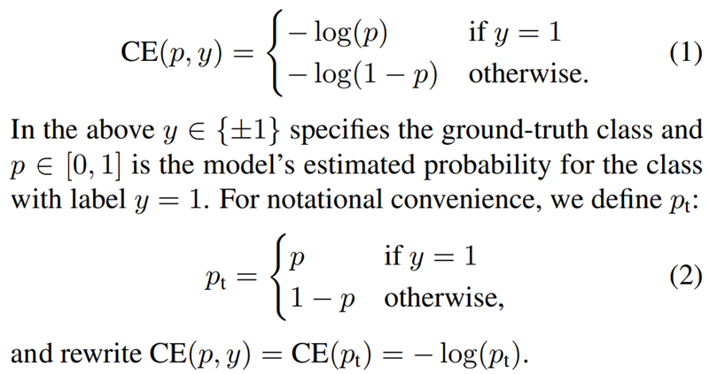
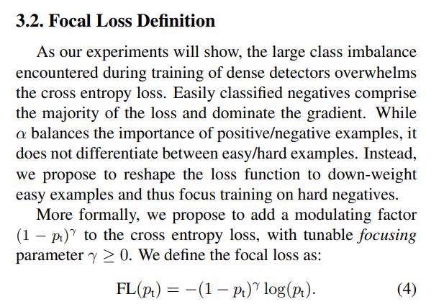
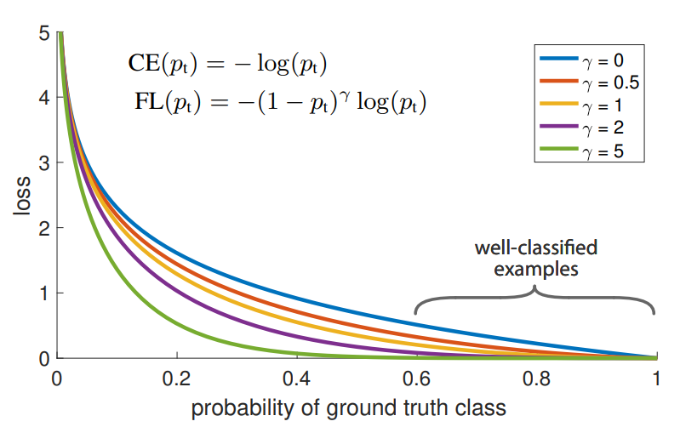
正例的预测概率越低，loss越高
但是正例预测的概率如果超过0.8以上
基本认为已经能很好的区分了
通过给不同的gamma参数，使得曲线往下
压，让模型更加关注难的样本（loss高）

Slide 9



y给定时
pt 表示正例（预测属于y对应值标签的概率）
log(pt) 表示当前类别的对数概率
1 – pt 表示非当前类别的概率
(1-pt)^r 表示非当前类别的概率的gamma次方
试想一下，pt越大表示对于y标签预测的信心越足，pt越小表示预测信心越不足
试想一下，pt越大1-pt就越小，(1-pt)^r 的值会指数速率变小
试想一下，pt越小1-pt就越大，(1-pt)^r 的值会指数速率变大
总结：当前预测pt到预测成功1之间的差距，取gamma次方为权重项，引入到
当前预测pt的对数概率中。如果差距越小，则权重呈指数级变小。如果差距越大
则权重也呈指数级变大
如此一来，负样本比较容易预测，使得负样本的pt轻易接近1，那么负样本由于权重
的缘故而基本上不为loss产生多少贡献。让模型更加关注pt与1差距较大的样本

Slide 10
正例的预测概率越低，loss越高
但是正例预测的概率如果超过0.8以上
基本认为已经能很好的区分了
通过给不同的gamma参数，使得曲线往下
压，让模型更加关注难的样本（loss高）

Slide 11
思考一个问题？
如果是回归分支，比如你需要回归的框是w=100, h=60, x = 20, y = 10
此时回归值应该回归什么？如何定义网络的target？怎么做合适？跟
mtcnn时代回归基于左上角、右下角误差还合适吗？此时由于输入和输出
存在比例缩放关系（意味着也有空间对应关系），回归值应该依赖图像的
大小吗？不依赖又该怎么做？
如果你的网络回归值梯度差异成很大的倍数关系，是否会出现框的精度不好？

Slide 12
考虑一种新的增加样本的逻辑
使用预设
待检测框映射到输出后
分类分支 是/否
CNN
1x1x10x20
1x3x80x160
放大后的样子
1x1x10x20

Slide 13
这里随手画了几个哈，实际上200个是非常密集并且规整的
1x1x10x20
为每一个点建立一个预设框，例如是w = 10, h = 5, cx cy = 每个点的中心位置
此时我们有200个预设框

Slide 14
保留所有预设框与检测框IoU大于0.6的，看起来也挺乱的

Slide 15
只绘制保留下来预设框对应的中心点呢
是的，这些中心点，即是我们需要保留作为正样本的点

Slide 16
弄成刚才一样的样子是这样的
分类分支 是/否
CNN
1x1x10x20
1x3x80x160
回归分支 回归差值
中心点对应的预设框
画到原图是这样的
1x4x10x20

Slide 17
一样可以根据IoU范围(0.1 < IoU < 0.6) 加点忽略样本
分类分支 是/否
CNN
1x1x10x20
1x3x80x160
回归分支 回归差值
中心点对应的预设框
画到原图是这样的
1x4x10x20
此时，回归值问题，就可以回归该正样本点对应的预设框，与真值框的相对误差

Slide 18
这里的预设，被我们称之为锚（Anchor）
预设的大小，可以根据数据集求平均得到（如果不止一个anchor，则
利用聚类得到）
锚是为每一个输出点设计一个预设大小。这个大小是预先设计好的。那么
这个输出点可以认为代表一个预设框，以预设框与真值IoU判断属于正负
样本点，以预设框与真值误差为训练回归的误差值（相当于以预设大小做
归一化），解决了回归的矛盾
使用预设的模型，称之为Anchor Base，否则称之为Anchor Free

Slide 19

考虑一个问题，如果两个目标共中心怎么办？
分类分支 是/否
CNN
1x1x10x20
回归分支 回归差值
1x4x10x20
两个问题：
分类上，认为只有一个目标
回归上，回归谁？

Slide 20
如果你设计了一个编码方法
给定输入的框，编码结果为1x1x10x20的featuremap
那么你的编码方法是有损的，即无法恢复出输入的样子
那么该如何编码？
怎么使得编码信息尽量无损是要考虑的问题，如果有损
那么CNN学到的编码本身就存在损失，导致效果不行
编码
分类分支 是/否
1x1x10x20
回归分支 回归差值
1x4x10x20

Slide 21
解决方案
增加输出通道，通道0负责大目标（预设是大框）
通道1负责小目标（预设是小框）
编码
分类分支 是/否
1x1x10x20
分类分支 是/否
分别是2个通道各自的预设（anchor）
1x1x10x20
我们定义好锚后，依旧可以按照前面的IoU计算逻辑分配正样本点，和计算分类回归

Slide 22
那如果是通用目标检测呢？
锚该如何设计？
很简单，两个维度：
形状，可以有1:2, 2:1, 1:1三种形状
尺度，可以有基数（16）的2倍、8倍、32倍等等
也就是总的anchor数量，可以是 n个形状 x m个尺度
例如我们有3个形状，和3个尺度。此时可以有9个anchor
实际使用时，我们可以认为按照比例定义anchor，也可以
直接定义数量为9，在数据集上学习（kmeans）到anchor
所以日常见到的多为3个形状和3个尺度共9个anchor
也就是yolov5的255通道 = (5 + 80) x 3，是3个形状anchor下的通道
而8倍、16倍、32倍下采样输出的3个255通道，则是3个尺度anchor下的通道

Slide 23

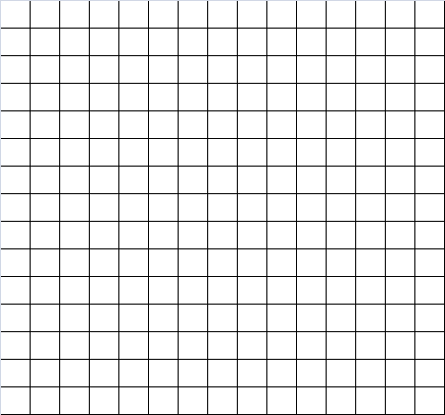
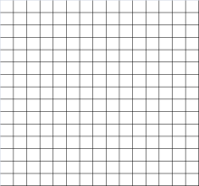

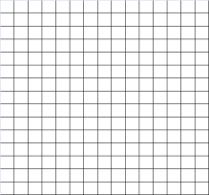
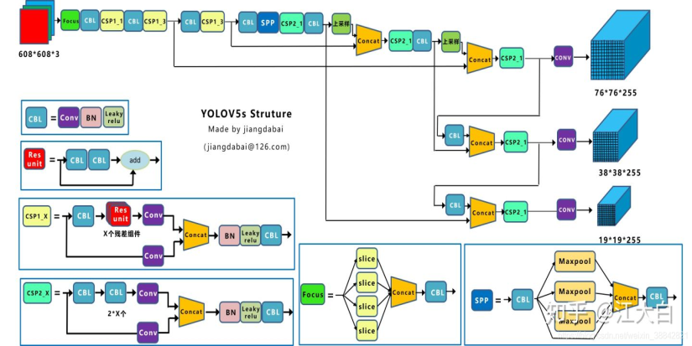
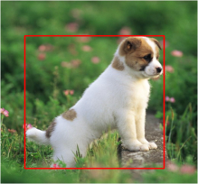





stage3, stride=32
对于多个stage
类别数为3的时候
stage2, stride=16
stage1, stride=8

Slide 24

对于一个stage
如果有3个类别
时，通道数为
(5+3) * 3 = 24
scale1, cx, cy, w, h
scale1, objectness
scale1, 3 classification
scale2, cx, cy, w, h
scale2, objectness
scale2, 3 classification
scale3, cx, cy, w, h
scale3, objectness
scale3, 3 classification

Slide 25
谢谢

